Slide 1
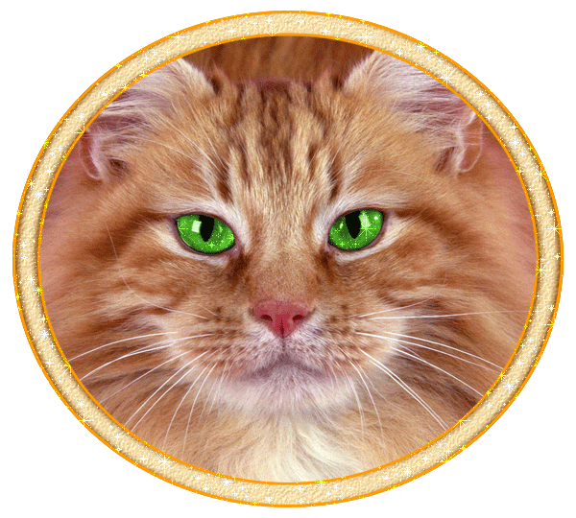
К. Паустовский
«Кот- ворюга»

Slide 2
Красив он и строен, длинноус и мохнат.
Он любит мышей, ненавидит собак.
Так вы отгадайте скорей, о ком говорится в загадке моей.

Slide 3
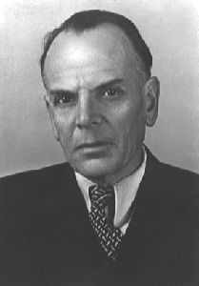
Константин Георгиевич Паустовский
(1892 -1968)

Slide 4
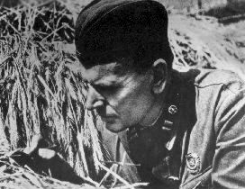
В годы Великой Отечественной войны Паустовский работал военным корреспондентом и писал рассказы

Slide 5
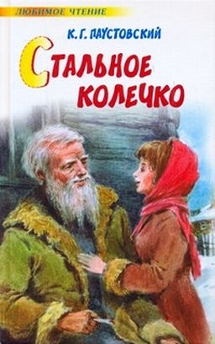

Slide 6
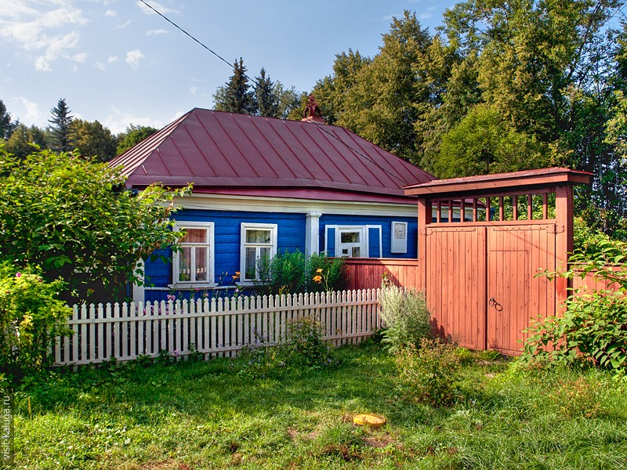
Таруса

Slide 7
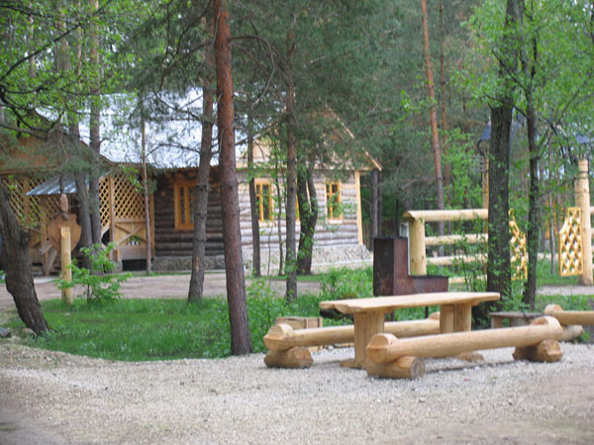
Мещерские места
Notes:
7

Slide 8
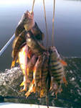
СЛОВАРЬ
состояние крайней безнадёжности, ощущение безвыходности.
Отчаяние -
Кукан -
бечевка, на которую надевают, под жабру в рот, пойманную рыбу, пуская её на привязи в воду.

Slide 9
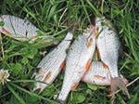
Заросли -
частый кустарник, которым заросло какое- нибудь место.
Плотица -
небольшая пресноводная
рыба.

Slide 10
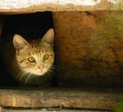
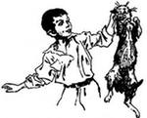
Лаз -
узкое отверстие, через которое можно пролезть.
Шиворот -
за ворот, за воротник.

Slide 11
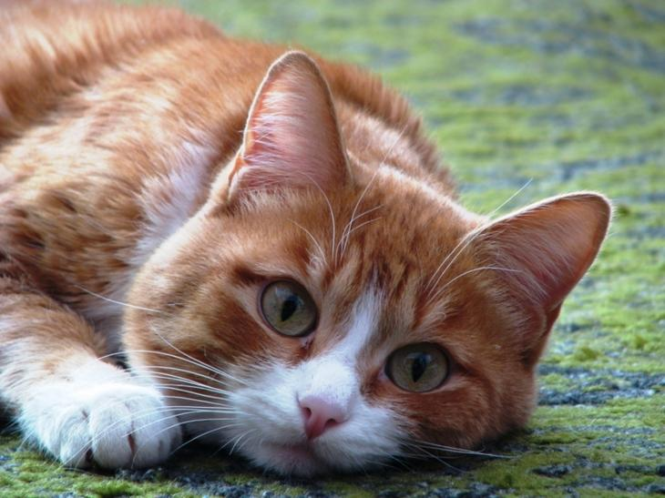
Подпалины -
рыжеватое или белёсое пятно на шерсти животного.
Бухало -
производить сильный и
глухой звук.

Slide 12
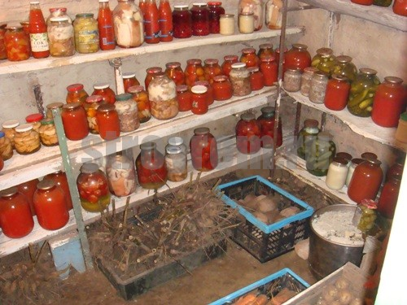
Припадок -
внезапное и обычно повторяющееся острое проявление какой–нибудь болезни (Потеря сознания, судороги).
Подполье –
погреб под домом.

Slide 14
Что означает слово«ворюга»?
Сравните слова:
вор, воришка, ворюга, хитрюга.
О ком так говорят?

Slide 15
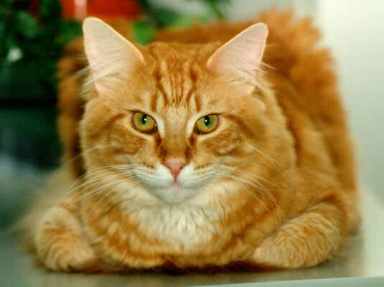
Каждой птице и каждому зверю нужна людская доброта.

Slide 16
Еда и чистая вода должны находиться в двух разных мисках.
Нужно иметь дома специальное приспособление (дощечка, столбик), чтобы кошка могла точить когти.
Необходимо вычёсывать шерсть специальной щёточкой, когда кошка начинает линять.
По улице кошку рекомендуется переносить в специальной просторной клетке, сидя на руках она может испугаться и убежать или начать царапаться.
Нужно показать кошку ветеринару, если она заболеет, надо делать кошке прививки.
Кошке необходима ласка и забота, с ней нужно играть.

Slide 17
1.Кот был:
а) серый
б) белый
в) рыжий
2. Удалось установить, что у кота разорвано ухо:
а) через 2 дня
б) через неделю
в) через 2 недели
3. Хвост у кота был:
а) пушистый
б) облезлый
в) грязный
4. Чтобы выследить кота потребовалось:
а) месяц
б) 2 месяца
в) 2 недели
5. Кот полез с колбасой:
а) на дуб
б) на тополь
в) на берёзу

Slide 18
6.Кот свалился с берёзы:
а) как камень
б) как футбольный мяч
7. Будил всех:
а) стук яблок
б) стон кота
в) ветер
8. Чтобы заманить кота, Лёнька прицепил:
а) окуня
б) карася
в) плотицу
9. Поесть давали коту:
а) сметану
б) жареную свинину
в) творожники
10. Кот совершил «благородный и неожиданный» поступок:
а) на следующее утро
б) через день
в) через 2 дня

Slide 19
Домашнее задание
подготовить рассказ от имени кота.

Slide 20
Меня удивило….
Мне стало жалко..
Мне не понравилось…
Меня восхитило…
Меня поразило…
Notes:
20

